Slide 1
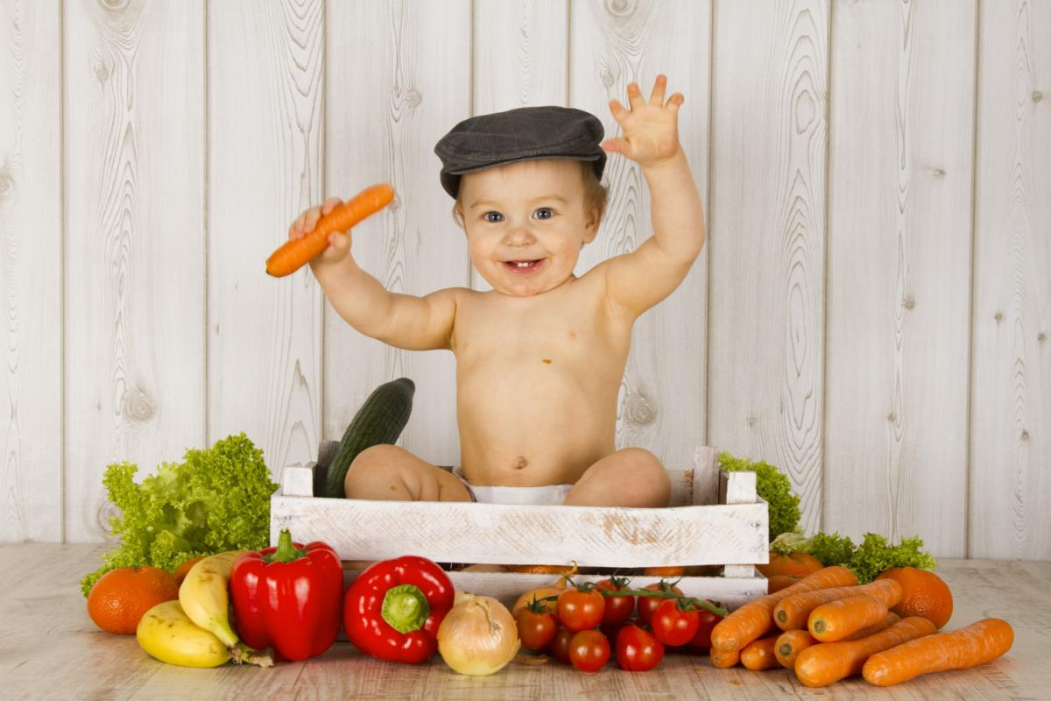
Проект для детей второй младшей группы «Овощи и фрукты — полезные продукты»

Slide 2
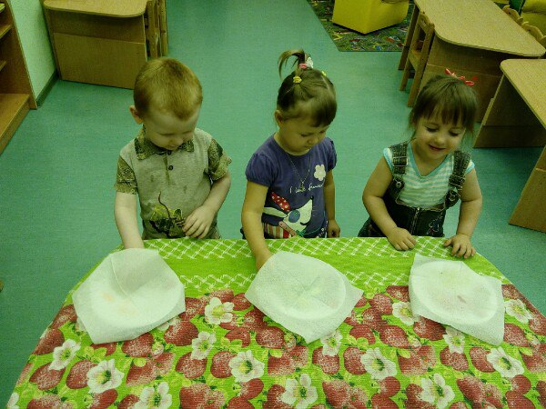
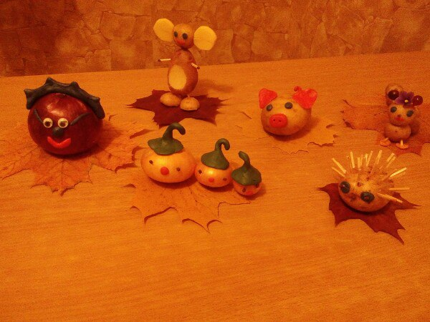
Тип проекта: познавательно-творческий Участники проекта: воспитатель, дети младшего дошкольного возраста, родители воспитанников Автор проекта: Зуева Татьяна Валентиновна Срок реализации: октябрь 2017 года Продолжительность: среднесрочный Актуальность проекта: Природа дарит много красивого, вкусного, полезного. Особенно щедра на подарки осень. Сколько вкусных фруктов и овощей созревает у людей в огородах и садах. Дети младшего дошкольного возраста имеют недостаточное представление об овощах и фруктах, о том, где они растут, и их роль в сохранении и укреплении здоровья.

Slide 3
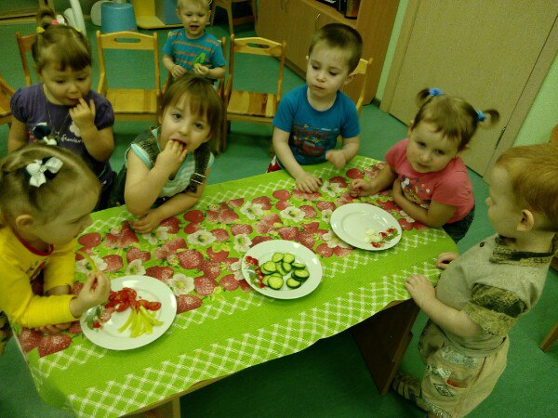
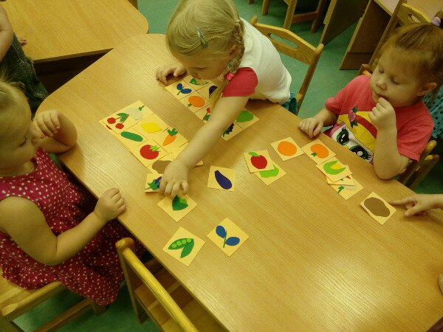
В проекте «Овощи и фрукты – полезные продукты» ребята учатся классифицировать, сравнивать и обобщать полученные знания, что способствует умственному развитию детей, развивает интерес. Цель проекта: Расширить и обогатить знания детей об овощах и фруктах.

Slide 4
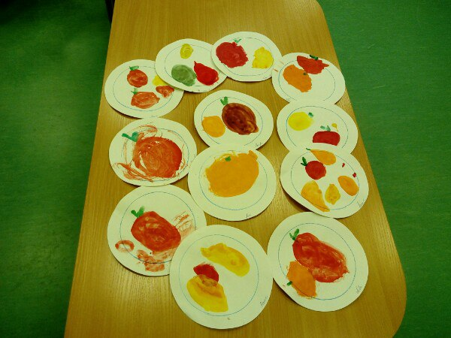
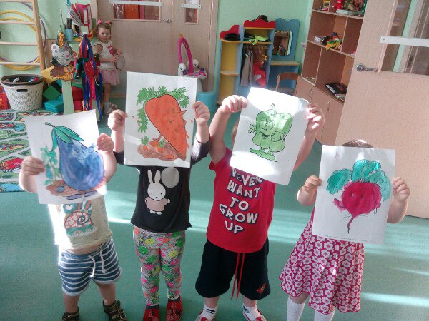
Задачи:
Познавательное развитие: расширить представления детей о многообразии фруктов, овощей и о местах их произрастания. Закреплять названия цветов, форм, величины.
Речевое развитие: расширять и активизировать словарь детей, формировать умение подбирать имена прилагательных к существительным.

Slide 5
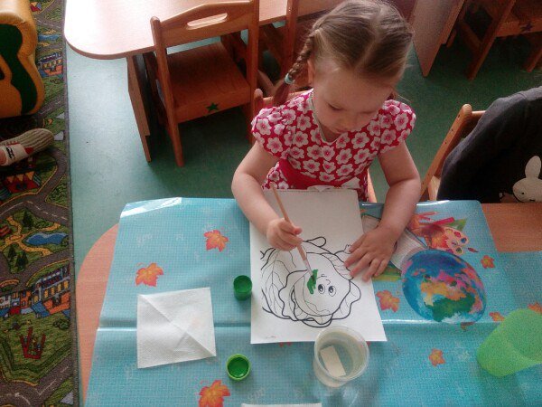
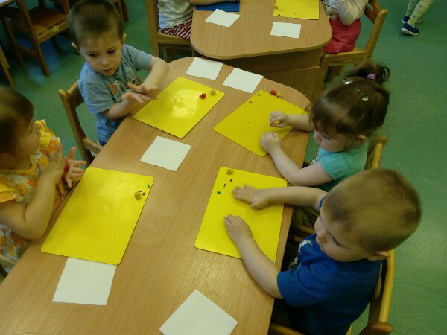
Социально-коммуникативное развитие: формировать умение работать в коллективе. Во время игр развивать интерес к окружающему миру; соблюдать правила поведения в природе.
Художественно-эстетическое развитие: учить передавать в лепке, рисунках, аппликациях цвет, форму фруктов, овощей; формировать навыки художественного исполнения различных образов в песнях и эмоциональную отзывчивость на произведение.

Slide 6
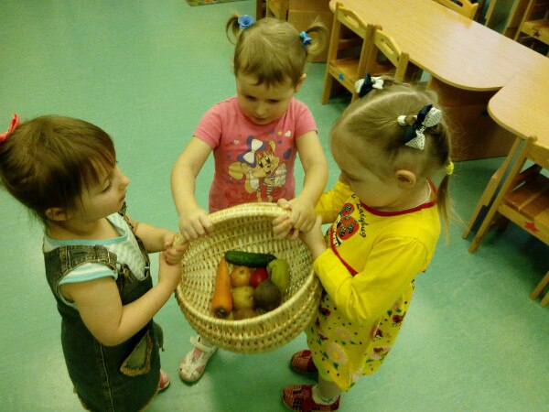
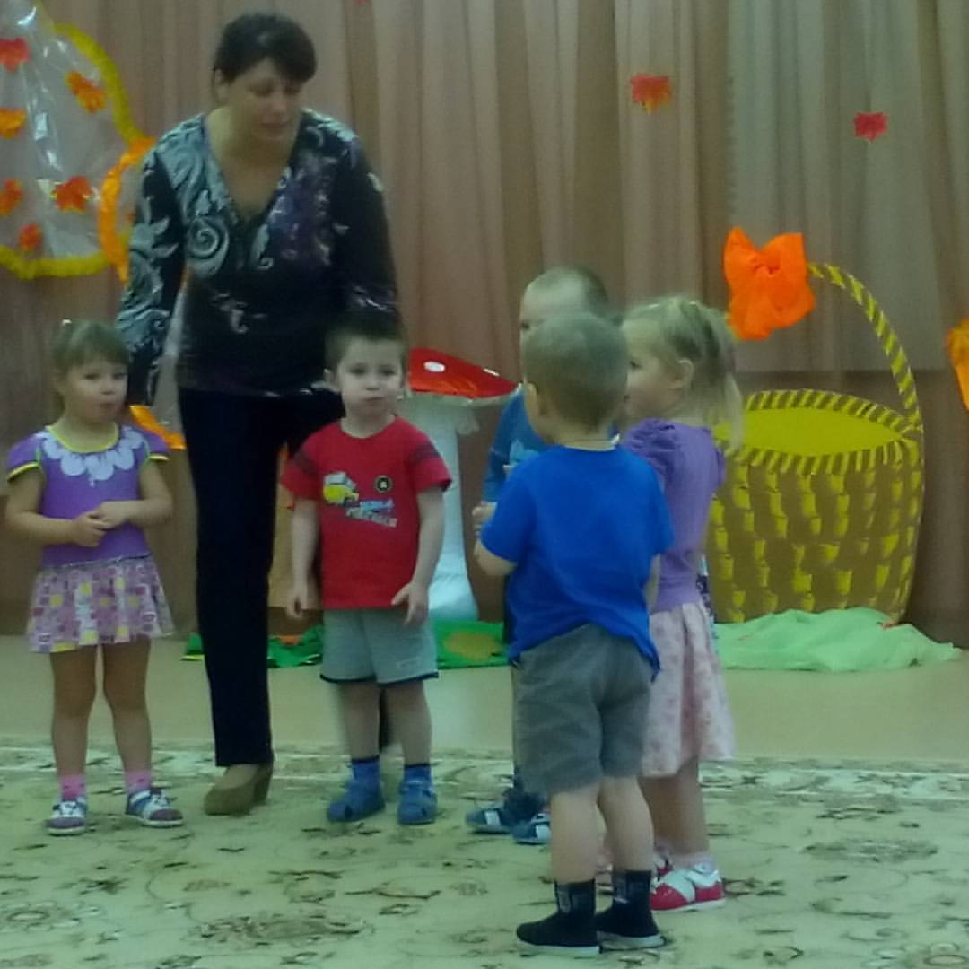
Физическое развитие: развивать все виды моторики: общую, мелкую, артикуляционную. Формировать умение координировать речь с движениями. Развивать чувство ритма. Формировать представление о ЗОЖ - мыть руки перед едой, мыть овощи, фрукты.

Slide 7
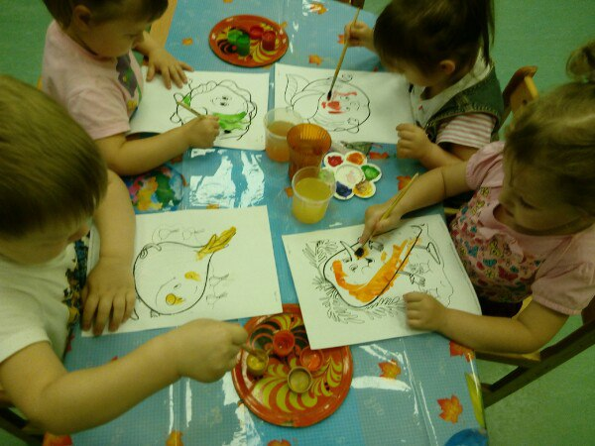
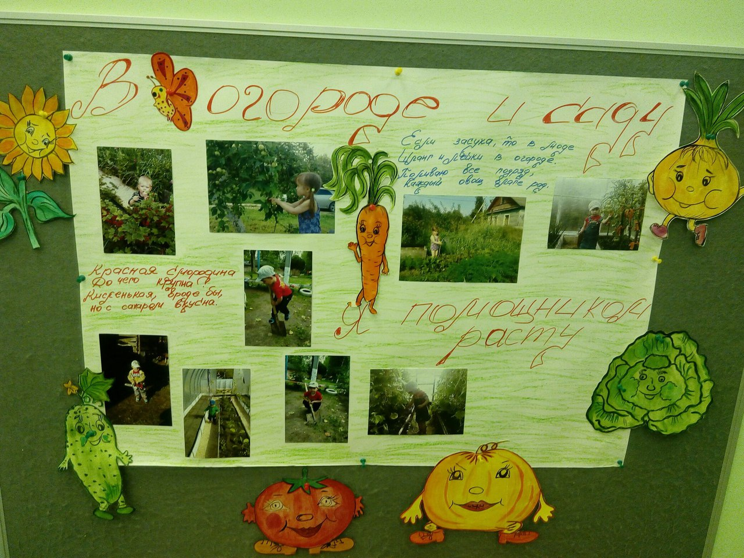
Предполагаемый результат.
1. У детей будут сформированы устойчивые представления о фруктах, овощах, о местах их произрастания, что они полезны и вкусны.
2. Повыситься познавательный интерес к фруктам, овощам, грибам, появиться желание помогать взрослым в сборе урожая.
3. Расширяться коммуникативные и творческие способности детей.

Slide 8
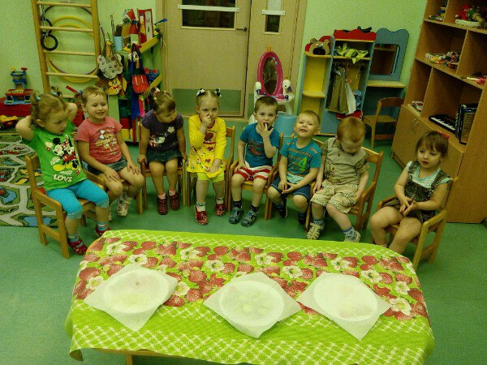
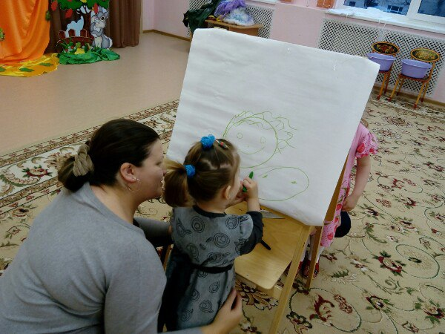
4. Дети научаться любить, охранять и беречь природу, соблюдать правила безопасного поведения в огороде, в саду.
5. У родителей повыситься интерес к жизни и деятельности детей в группе, они будут вовлечены в образовательный процесс.

Slide 9
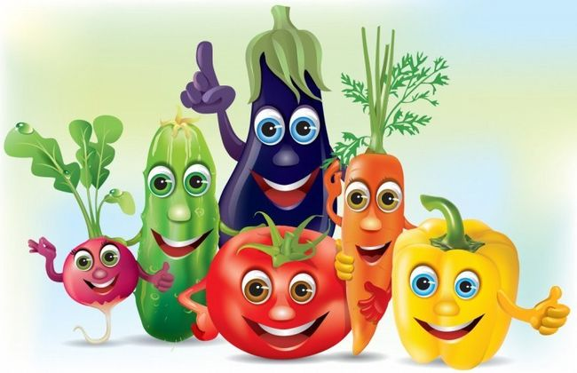
Выводы: В ходе проекта дети узнали, что осенью созревают овощи, фрукты. Что овощи созревают на грядках в огороде; фрукты в саду. Они полезны и вкусны. Результаты проекта. 1. Расширились и обогатились знания детей о фруктах, овощах. 2. Пополнился словарный запас детей. 3. Расширились коммуникативные и творческие способности детей.

